Slide 1
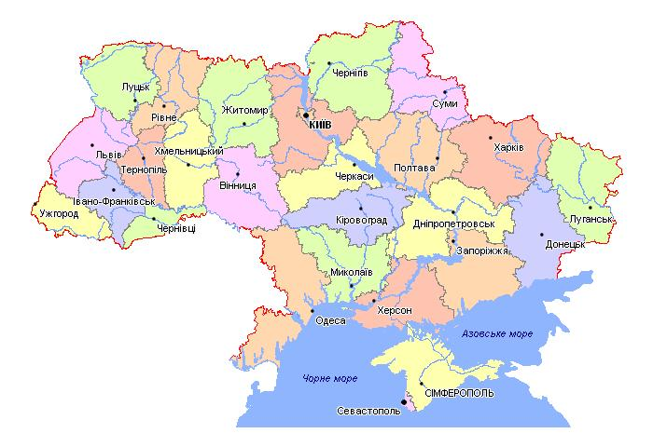


Конституційне право – провідна галузь національного права України
Тема № 1 з дисципліни
“Конституційне право України”

Slide 2
ДЖЕРЕЛА:
Конституція України //ВВР.-1996.-№30.-ст.141.;
Кравченко В.В. Конституційне право України: Навчальний посібник. – Вид. 3-тє, виправл. та доповн. – К.: Атика, 2004. – 512 с.;
Погорілко В.Ф., Федоренко В.Л. Конституційне право України: підручник. – 5-те вид. перероб. і доповн. - К.: «Ліра К», 2014. - 560 с.

Slide 3
ПЛАН
Поняття, предмет і метод конституційного права України.
Система галузі конституційного права України.
Конституційно-правові відносини.
Відповідальність у конституційному праві.
Джерела конституційного права.
Конституційне право України як наука і навчальна дисципліна

Slide 4
Конституційне право України
- це провідна галузь національного права України, що являє собою сукупність правових норм, які регулюють основні відносини владарювання у суспільстві (відносини народовладдя), встановлюючи при цьому належність публічної влади (державної влади та місцевого самоврядування), її організацію та гарантії основних прав і свобод людини і громадянина.

Slide 5
Структуру предмета галузі конституційного права України становлять
1) відносини політичного характеру, що характеризують якісні риси держави - державний суверенітет, форму правління, форму державного устрою, державний режим, належність і суб'єкти державної влади, форми та механізм її здійснення, загальні засади організації та функціонування політичної системи;
2) найважливіші економічні відносини, що є основою економічної системи держави (економічною передумовою владарювання) і характеризують наявні в суспільстві форми власності, ступінь гарантованості захисту прав власника, способи господарської діяльності, систему забезпечення соціальних потреб членів суспільства в галузях освіти, культури, охорони здоров'я тощо;
3) відносини, що характеризують принципові взаємозв'язки держави з особою і становлять основи правового статусу (правового становища) людини і громадянина. Зокрема, це відносини, що визначають: а) належність особи до громадянства України; б) характер становища особи в суспільстві та принципи її взаємозв'язків із державою; в) основні права, свободи та обов'язки особи і ступінь їх гарантованості з боку держави;
4) відносини з приводу організації та діяльності органів державної влади України, взаємозв'язок найголовніших ланок державного апарату;
5) відносини, що складаються в процесі реалізації права народу України на самовизначення і пов'язані з територіальним та адміністративно-територіальним устроєм України;
6) відносини, що визначають основи місцевого самоврядування в Україні, систему місцевого самоврядування, принципи організації та діяльності органів місцевого самоврядування, їхніх взаємовідносин з органами державної влади тощо.

Slide 6
Метод конституційно-правового регулювання
- це сукупність способів і засобів, за допомоги яких упорядковуються суспільні відносини, що становлять предмет галузі конституційного права.
В конституційно-правовому регулюванні використовуються такі методи, як установлення прав учасників суспільних відносин, покладання обов'язків і відповідальності, дозвіл або заборона здійснювати ті чи інші дії тощо

Slide 7
Система конституційного права як галузі права
І
Н
С
Т
И
Т
У
Т
И
П
Р
И
Н
Ц
И
П
и
Н
О
Р
М
И

Slide 8
Принципи конституційного права
– це керівні засади, ідеї, ідеали, які визначають сутність, зміст, спрямованість і форми конституційно-правового регулювання.
Принципи конституційного права: публічності, пріоритетності, універсальності, демократизму, активної дієвості, науковості, наступності, системності, програмності тощо.

Slide 9
КОНСТИТУЦІЙНО-ПРАВОВІ НОРМИ
норми-дефініції;
норми-принципи;
норми-завдання

Slide 10
Класифікація КПН:
характером втілення приписів
терміном дії
за змістом
юридичною силою
територією дії
характером втілення приписів
характером втілення приписів

Slide 11
КОНСТИТУЦІЙНО-ПРАВОВІ ІНСТИТУТИ

Slide 12
Інститути можуть бути розподілені на:
ПОЧАТКОВІ
ГОЛОВНІ
ЗАГАЛЬНІ

Slide 13
Засад
конституційного
ладу
Основ правового
статусу людини
З
А
Г
А
Л
Ь
Н
і
Територіального
устрою України
Форм
народного
волевиявлення
Системи органів
державної влади
Засад місцевого
самоврядування

Slide 14
Конституційно-правові інститути
Інститут основ
правового
статусу людини і
громадянина
З А Г А Л Ь Н І
Г О Л О В Н І
Інститут
громадянства
ПОЧАТКОВІ
Інститут втрати
громадянства

Slide 15
Конституційно-правові відносини
- це суспільні відносини, врегульовані конституційно-правовими нормами, тобто відносини, суб'єкти яких наділяються взаємними правами і обов'язками згідно з приписами конституційно-правових норм.

Slide 16
Структура конституційно-правових відносин
- об'єкт, суб'єкт, зміст (суб'єктивні права та юридичні обов'язки) та юридичні факти

Slide 17
Конституційно-правова відповідальність
- це особливий вид юридичної відповідальності, що має складний політико-правовий характер, настає за скоєння конституційно-правового делікту та яка знаходить вияв у передбачених конституційно-правовими нормами особливих несприятливих наслідках для суб'єкта конституційного делікту.

Slide 18
Джерело права
– це форма (спосіб) існування правових норм, яка перетворює право (як волю) в об’єктивовану реальність.

Slide 19
СИСТЕМА ДЖЕРЕЛ КОНСТИТУЦІЙНОГО ПРАВА
1) Конституція України - основне джерело права;
2) конституційні закони - закони, які вносять зміни і доповнення до Конституції;
3) звичайні закони, які містять конституційно правові принципи і норми;
4) інші акти Верховної Рада та акти всеукраїнського референдуму;
5) певні нормативні акти Президента України;
6) деякі нормативні постанови Кабінету Міністрів України;
7) окремі акти представницьких органів місцевого самоврядування, наприклад їх регламенти.

Slide 20
Наука конституційного права
- це галузева юридична наука, що являє собою систему знань про конституційно-правові норми, відносини і інститути, конституційно-правове регулювання

Slide 21
джерела науки конституційного права
- це праці вітчизняних і зарубіжних вчених, які безпосередньо або опосередковано стосуються її проблем; правові акти (чинні та такі, що вже втратили чинність), які містять конституційно-правові норми.

Slide 22
Методологія науки конституційного права
- це складне утворення, що включає в себе цілу систему різноманітних підходів, методів, логічних прийомів та інших можливих засобів пізнання і вдосконалення конституційно-правових явищ.

